Slide 1
多线程和并发机制
张懋 2023/03/13

Slide 2
目录
1
线程的模型
2
多线程
3
并发机制
4
疑问

Slide 3

1
线程的模型
线程在进程内实现了多条代码执行流，而无需完全隔离进程空间，是轻量级的进程。它的模型如下：
进程
线程 A
线程 B
线程 C
线程 A 的栈区域
线程 B 的
栈区域
线程 C 的栈区域
线程共享数据区
线程共享堆区

Slide 4
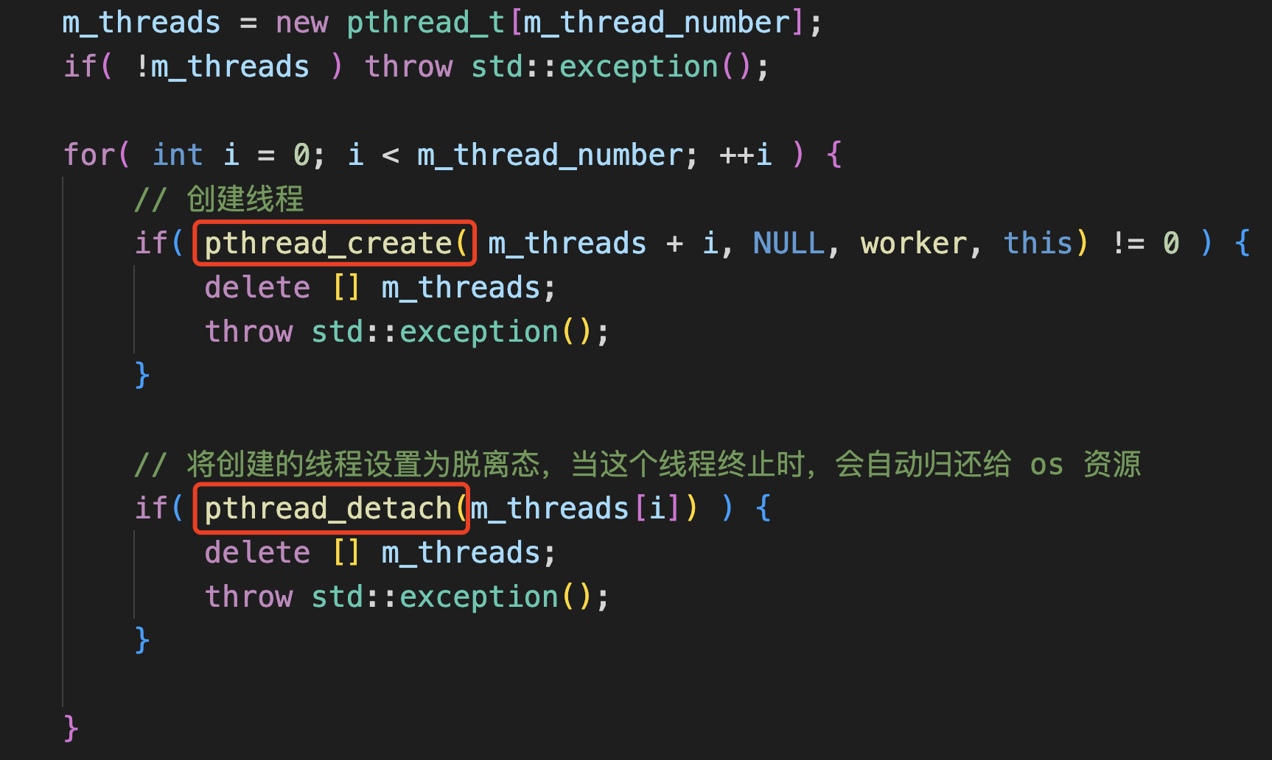
1
线程的模型
线程的创建：pthread_create 函数，然后在单独的执行流中运行线程函数。
线程的创建与销毁

Slide 5
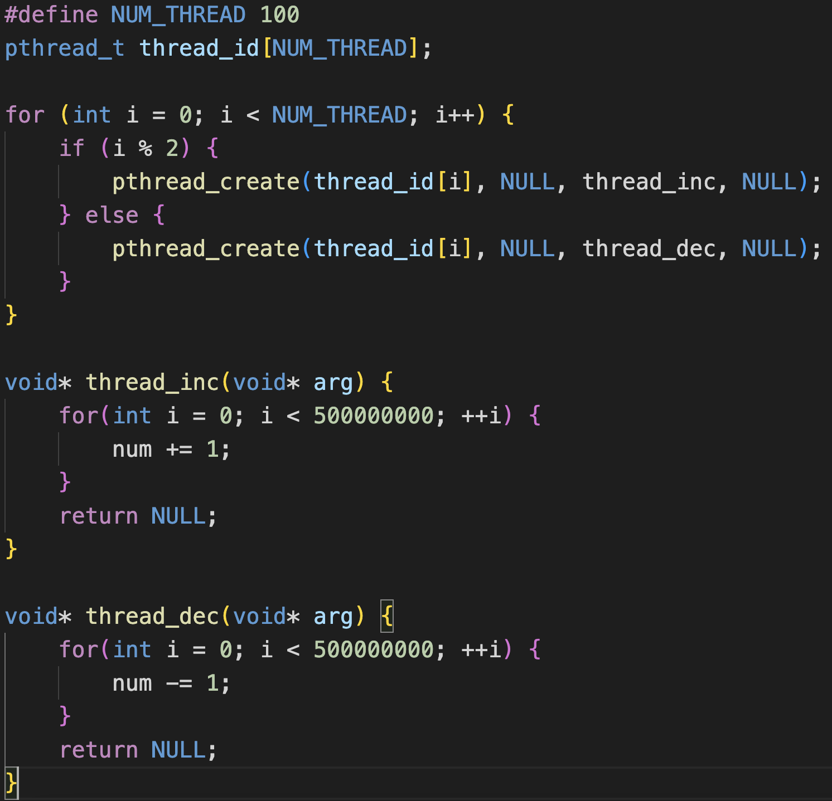
2
多线程
临界区：运行多个线程时引发问题的多条语句构成的代码块。
左边代码的问题结果分为以下三种情况：
1.多个线程同时执行 thread_inc 函数；
2.多个线程同时执行 thread_dec 函数；
3.多个线程分别执行 thread_inc/thread_dec 函数。

Slide 6
2
多线程
1.场景需求
在 Web 服务器中，多个客户端会异步访问服务器资源并退出。在这种多任务工作方式下，使用多线程模型可以充分利用 CPU 资源，提高系统的处理性能。但如何维护多个客户端对服务器资源的访问顺序？
具体地，当多个客户端同时访问服务器的资源时，主要存在以下两个问题：
如何保证服务器可以及时地响应客户端的不同请求？
如何处理多个客户端并发访问服务器的临界资源？

Slide 7
2
多线程
2.存在的技术难点
在多线程中，客观存在的主要技术难点分析如下：
如何对多个线程进行统一管理，并保证只有一个管理线程的资源池？
由于多个线程的执行顺序是不可预知的，因此，若没有对多线程的执行流实施干预，那么程序对共享资源的访问可能会达不到预设的功能需求。

Slide 8
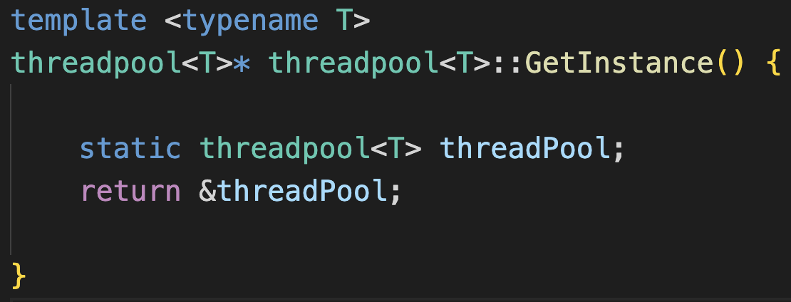
2
多线程
3.技术方案
3.1 如何统一管理多个线程？
单例模式创建一个线程池：预先存储多个线程的静态资源。
具体地，将线程类的构造函数私有化，懒汉方式获取线程池的唯一实例。这样保证只有一个管理线程的资源池。线程池的每个线程及时处理每个客户端的请求。实现方式如下：
单例模式创建线程池

Slide 9
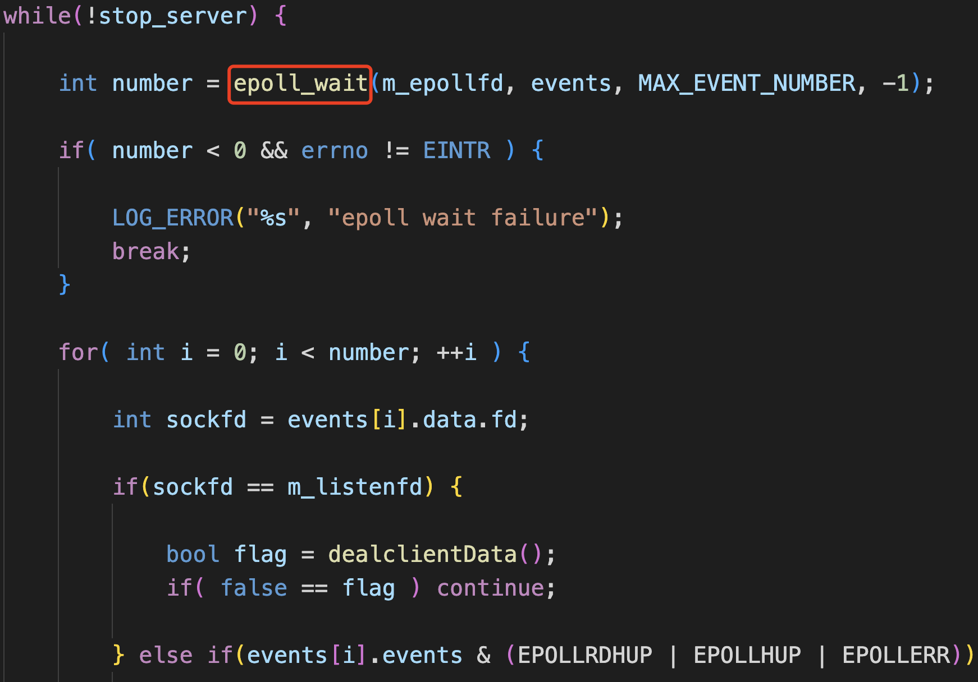
2
多线程
3.技术方案
3.2 如何实现多线程的并发访问机制？
首先通过 I/O 多路复用机制，同时监听多个客户端的不同请求。具体地，代码中使用 epoll 机制来实现这个
功能。

Slide 10
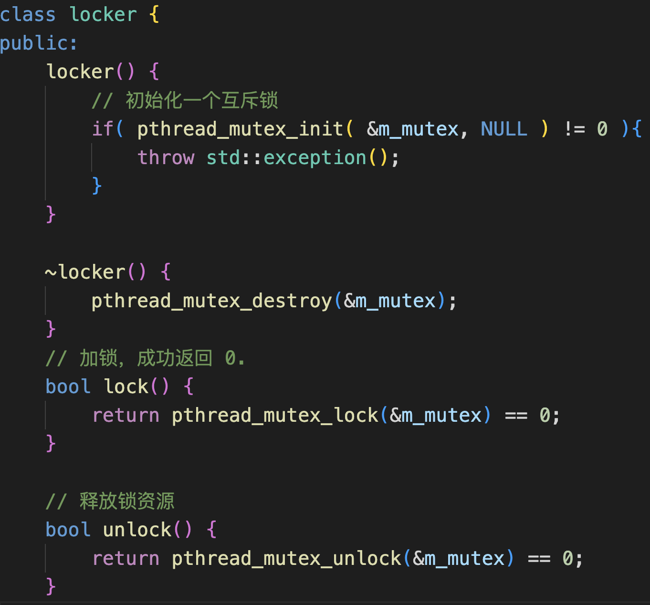
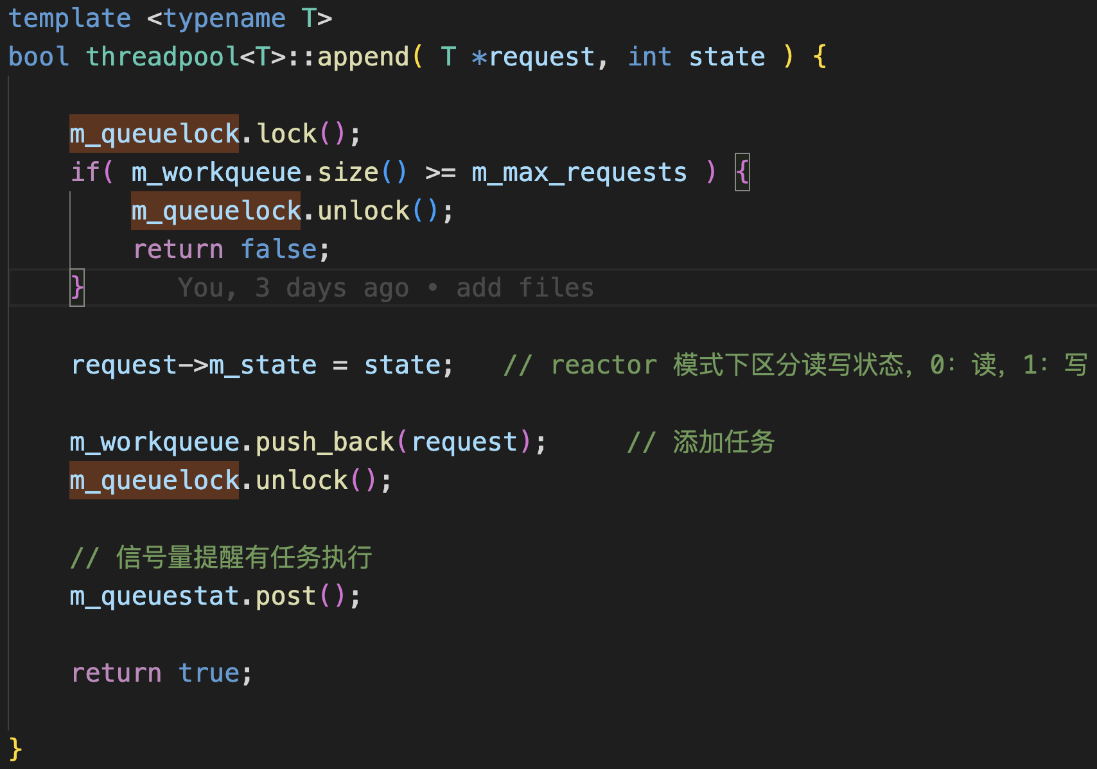
2
多线程
3.技术方案
3.2 如何实现多线程的并发访问机制？
在多线程中如何保护对共享资源的访问？通过互斥锁的方式保护共享资源。
场景：工作队列（共享资源）中插入请求任务，加锁/解锁用来保证任务的不重不漏。
互斥锁的函数定义

Slide 11
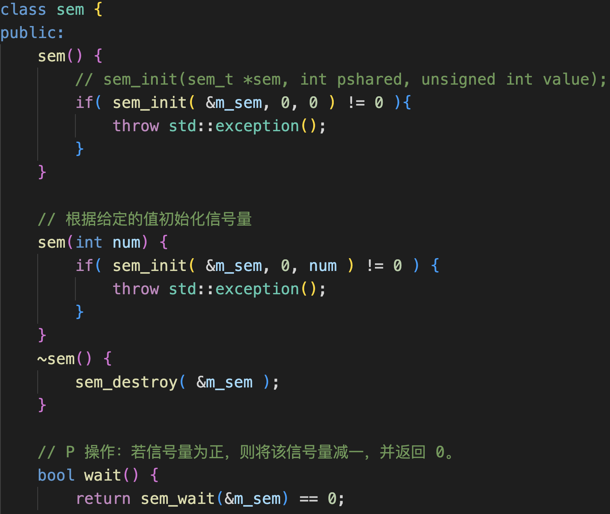
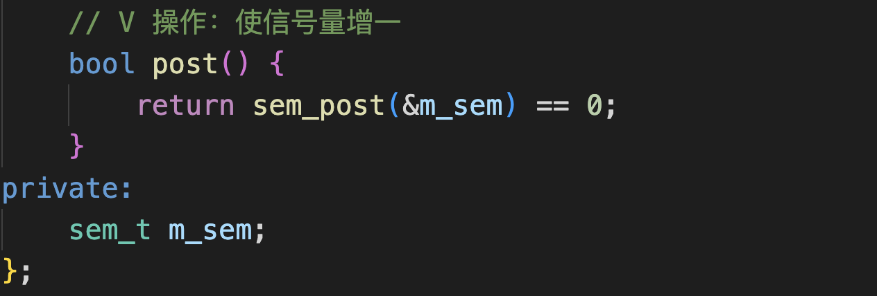
2
多线程
3.技术方案
3.2 如何实现多线程的并发访问机制？
互斥锁只能保证同一时刻只有一个线程访问共享资源。
无名信号量（semaphore）本质是一种信号机制，它可以由任何线程递增或递减对应的资源，是一个同步计数器。因此，它可以用于控制多线程中资源的访问顺序。
客户端的请求添加到任务队列
sem.post()
工作线程执行任务
sem.wait()

Slide 12
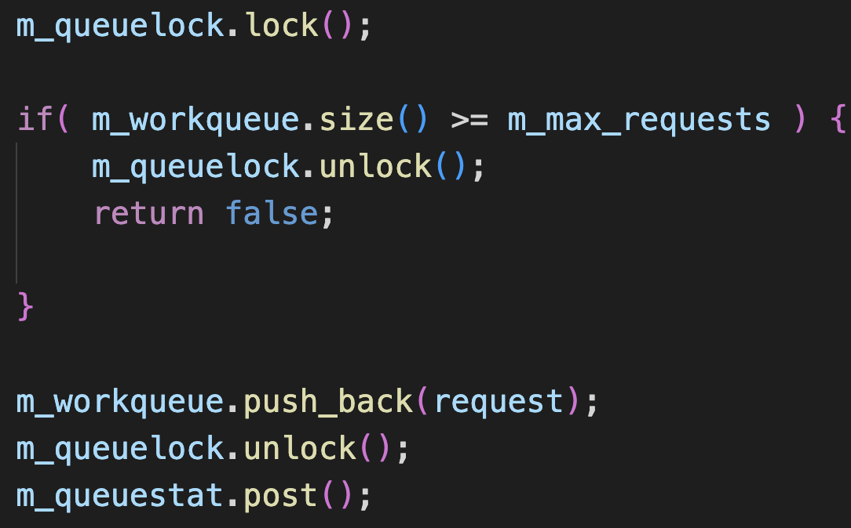
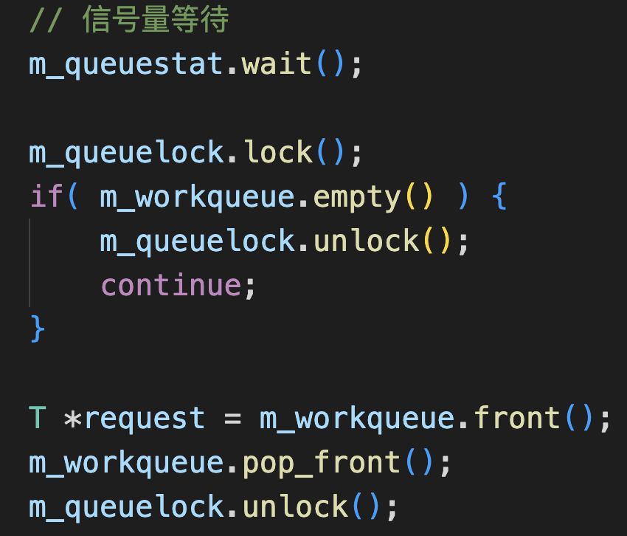
2
多线程
3.技术方案
3.2 如何实现多线程的并发访问机制？
同一时间，只允许一个生产者生产资源，不同生产者之间是互斥关系；
同理，不同消费者之间是互斥关系；
同一个位置，要先生产资源，然后才可以进行消费。生产者与消费者之间是同步关系；
互斥关系通过互斥锁实现，同步关系通过信号量实现。
生产者
消费者

Slide 13
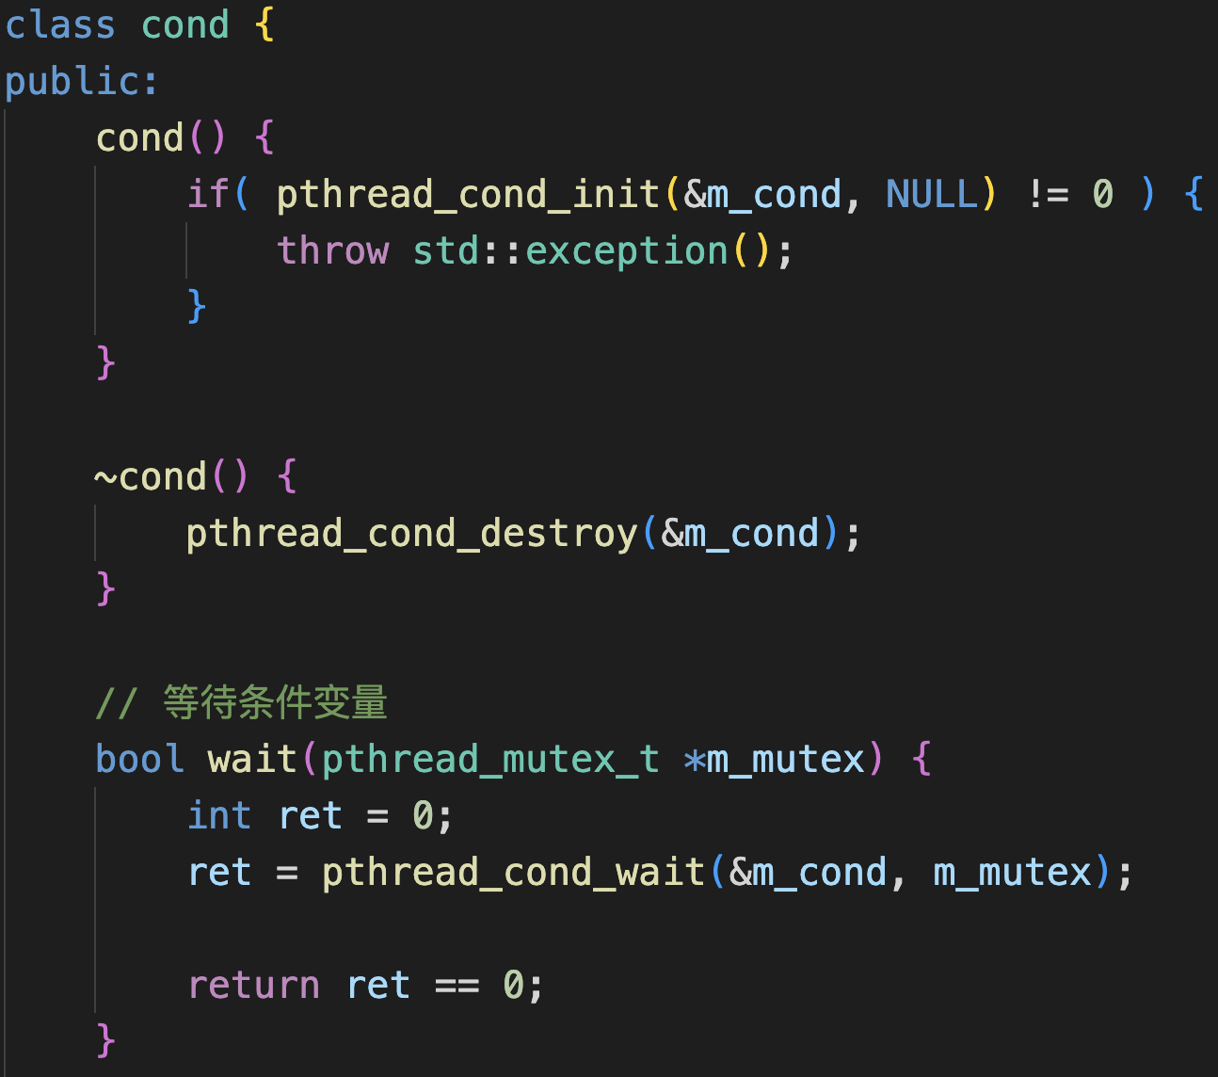
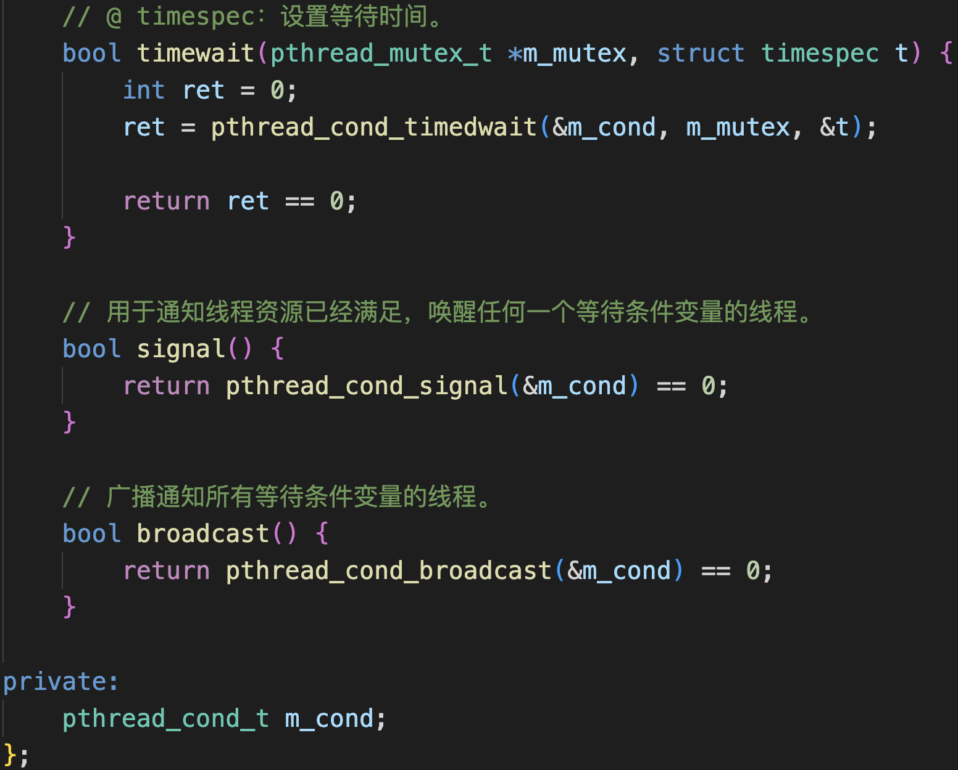
2
多线程
3.技术方案
3.2 如何实现多线程的并发访问机制？
条件变量为多线程提供了一个资源会合的场所。条件变量与互斥量一起使用，允许线程以无竞争的方式等待特定条件的发生。线程在改变条件状态之前必须首先锁住互斥量。
条件变量的函数定义

Slide 14
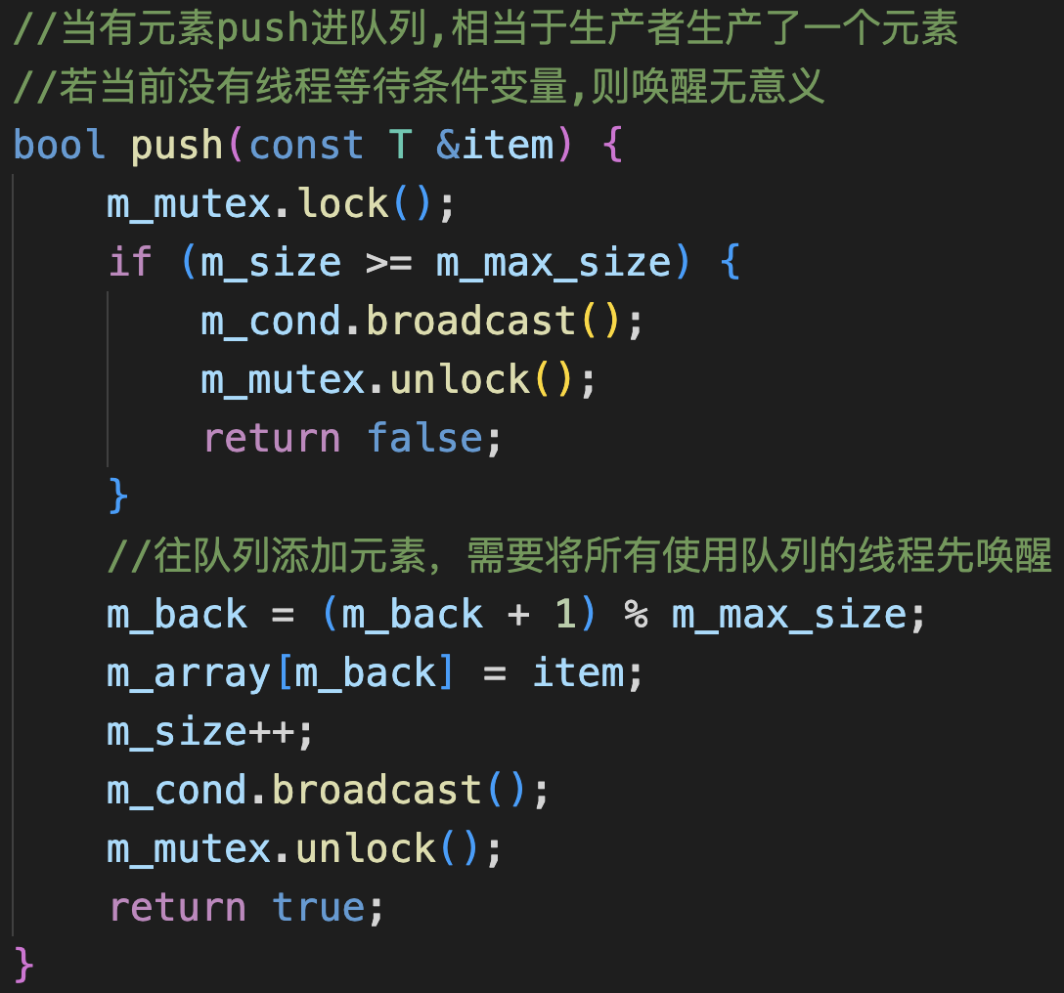
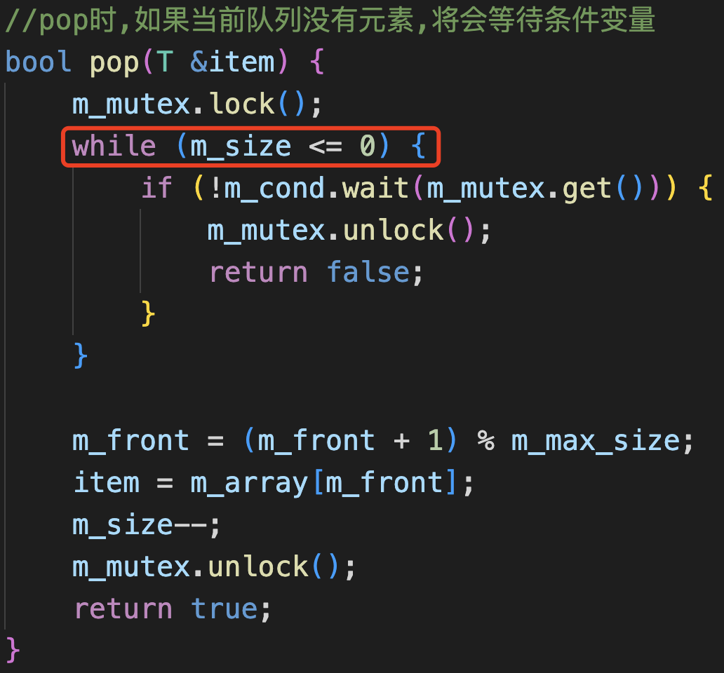
2
多线程
3.技术方案
3.2 如何实现多线程的并发访问机制？
一个线程等待某个“条件状态”成立而挂起，另一个线程使“特定条件”成立。
阻塞队列的队尾元素入队
阻塞队列的队首元素出队

Slide 15
3
并发机制
1.并发机制
指系统中的多个进程或线程对共享资源的并发访问，并发访问会导致竞态，整体上呈现一种“宏观并行，微观串行”的现象。
多核 CPU 共享系统总线，访问共同的外设和存储器；
单核 CPU 中，抢占式进程间的关系；
进程间的中断，多个中断也会形成竞态。

Slide 16
4
疑问
1.企业级的多线程是如何并发控制，高效地执行任务？
2.企业的并行计算如何进行负载均衡？

